Slide 1
ЯКУТСК
МОСКВА
ЛЕТНЯЯ ПРОФОРИЕНТАЦИОННАЯ АЭРОКОСМИЧЕСКАЯ ШКОЛА
12.06. – 05.07.2023
Школа МЕЧТЫ!

Slide 2
#АРКТИКА и КОСМОС
Дата проведения: с 12 июня по 05 июля 2023 года.
Участники: 80 учащихся с 6 по 10 классы
Место проведения: Центр цифрового образования детей «IT-куб» города Якутск.
Школа «Арктика и Космос 2023» посвящена знаменательным датам:
60 – полета в космос первой в мире женщины – космонавта В.В. Терешковой; подготовке к празднованию 90-летия со дня рождения первого в мире космонавта Ю.А. Гагарина (9 марта 1934 г.); 40 –летию первого в мире выхода в открытый космос женщины – космонавта С.Е. Савицкой (25 июля 1984 г.);
А также подготовке к проведению в Якутске VIII Международных спортивных игр «Дети Азии» и III Межрегиональным открытым юношеским научным чтениям им. С.П. Королева (апрель 2024).
Это совместный образовательный проект Управления образования Окружной администрации города Якутска, научно-исследовательской компании «РИСКСАТ», реализуется при поддержке ГК «Роскосмос», Института № 6 «Аэрокосмический» ФГБОУ ВО «Московский авиационный институт (национальный исследовательский университет)», Национального центра управления в кризисных ситуациях МЧС РФ (НЦУКС), Главного управления криминалистики (криминалистического центра) Следственного комитета РФ, Фонда будущих поколений Республики Саха (Якутия).
Научными руководителями являются Кучейко Алексей Анатольевич – к.т.н., генеральный директор ООО «РИСКСАТ», доцент Московского авиационного института, Мороз Ольга Юрьевна – заместитель генерального директора «РИСКСАТ», руководитель проектной сессии «Арктика и Космос». Организаторы: Управление образования Окружной администрации города Якутска, Центр цифрового образования детей «IT-куб», Национальная политехническая средняя общеобразовательная школа № 2, Средняя общеобразовательная школа №5 им. Н. О. Кривошапкина, Средняя общеобразовательная школа № 33 им. Л.А. Колосовой, Национальная гимназия «Айыы Кыhата», компания «РИСКСАТ».
В школе «Арктика и Космос» принимают участие учащиеся и педагоги учреждений дополнительного образования: МАНОУ «ДДТ имени Ф.И. Авдеевой», МБОУ ДО «Детский (подростковый) центр» ГО «город Якутск», МБУ ДО «Хатасский дом творчества «Ситим» городского округа «город Якутск».

Slide 3
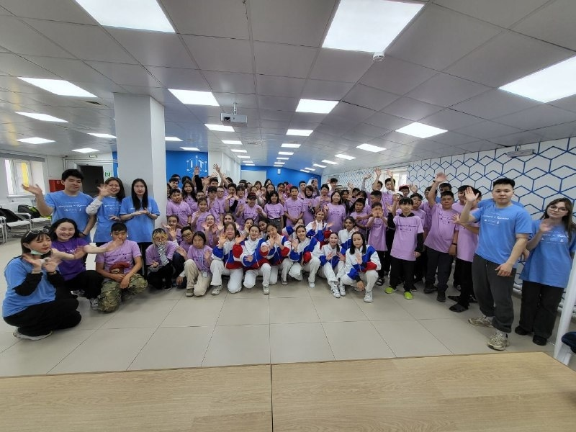
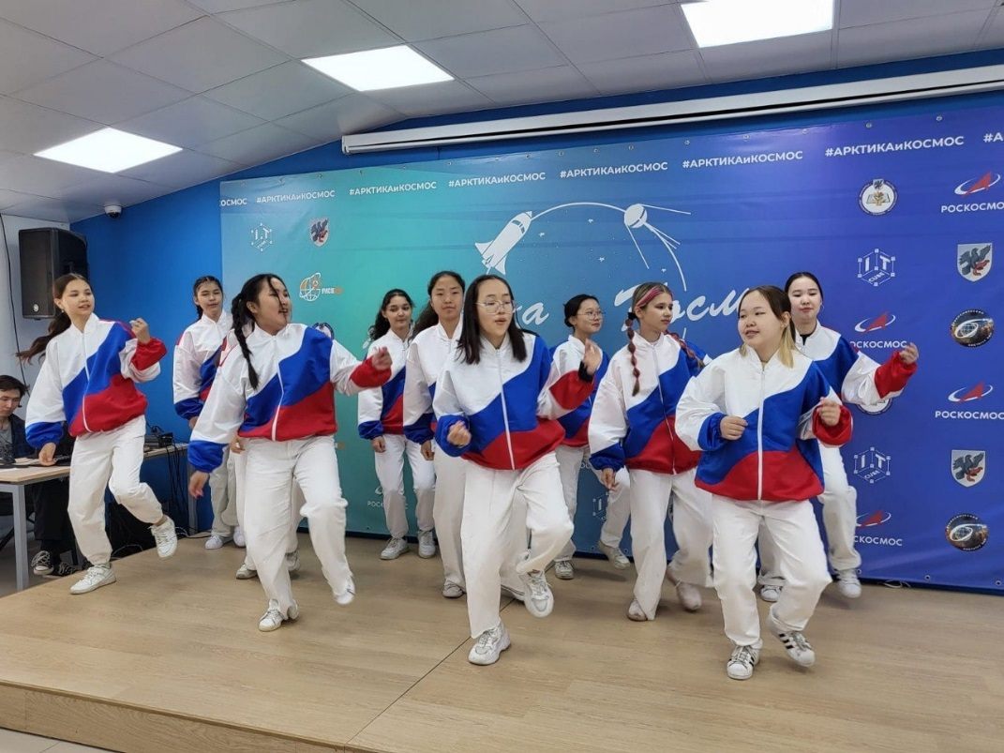
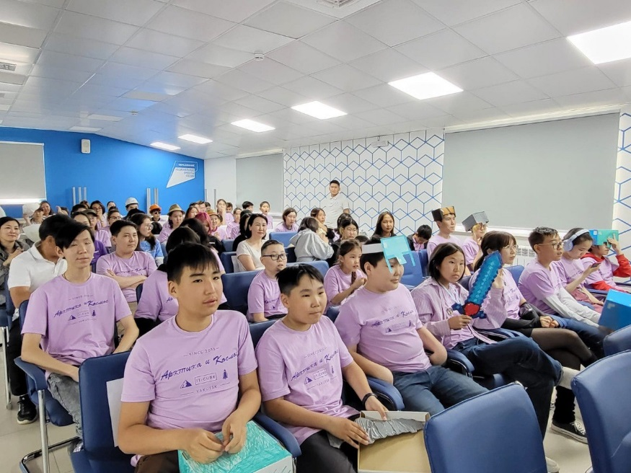
#АРКТИКА и КОСМОС

Slide 4
#АРКТИКА и КОСМОС
Методическая тема школы: «Космические образовательные технологии
для устойчивого развития города Якутска».
В рамках летней профориентационной школы, учащиеся освоили навыки проектной деятельности, научились решать изобретательские задачи, освоили навыки будущих профессий: креативное мышление, цифровая грамотность, умение работать в команде, принятие оперативных управленческих решений и пр.
Для воспитанников была организована научно – образовательная и социокультурная программа, в которую входили : профориентационные и развлекательные экскурсии, научный лекторий, образовательные игры и фильмы, встречи и знакомство с интересными людьми, курсы оказания первой медицинской помощи (по итогам был выдан каждому участнику сертификат), курсы ораторского искусства, квесты, паб - квизы, хакатон, конкурсы, туристический поход, спортивные занятия в бассейне «Чолбон», коммунарские сборы и многое другое. Для педагогов и руководителей лабораторий были организованы научно – методические занятия и круглый стол по обмену опытом. В период проведения школы была подготовлена и оформлена новая экспозиция на профориентационной выставке «Арктика и Космос» в ИТКУБ. Впервые работала #МЕДИАГРУППА, которая ежедневно выпускала новостной видео журнал и краткий пресс-релиз о событиях в Школе!
По завершению летней профориентационной школы состоялась итоговая защита образовательных проектов. В 10 научно-образовательных лабораториях Школы к очной итоговой защите было представлено – 54 проекта. Разработаны 2 научно- образовательных эксперимента для реализации на МКС и Земле – «Внимание! Перепел» и «Якутские насекомые в космосе».
Лаборатории Школы: «Основы дистанционного зондирования Земли (ДЗЗ)»; «Клуб юных дипломатов, владеющих космической тематикой»; «Робототехника и цифровые технологии»; «Первый якутский спутник «Арктика и Космос»; «Прикладная космонавтика: решение конструкторских и инженерных задач»; «Историческая»; «Молодежное космодизайн-бюро»; «VR/AR»; «КОСМОМЕДИЦИНА и КОСМОБИОЛОГИЯ»; «Юный космоСледователь» .
По итогам работы Школы воспитанники «АиК» были награждены грамотами, дипломами и ценными подарками от заинтересованных Министерств и ведомств Республики Саха (Якутия), 6 Аэрокосмического института МАИ, компании РИСКСАТ, МЧС РФ.
После итоговой защиты проектные работы, выполненные учащимися в летней профориентационной школе «АРКТИКА и КОСМОС», с учетом полученных замечаний и внесенных корректив от экспертов, будут доработаны и представлены на ХVIII Всероссийских/международных юношеских научных чтениях им. С.П. Королева (г. Троицк/Москва), III Межрегиональных открытых юношеских научных чтениях им. С.П. Королев (Якутск, Республика Саха (Якутия)) на конференциях, конкурсах, чтениях и выставках различного статуса. В состав Экспертных комиссий вошли ведущие топ менеджеры, представители Министерств, ведомств и организаций Республики Саха (Якутия).

Slide 5
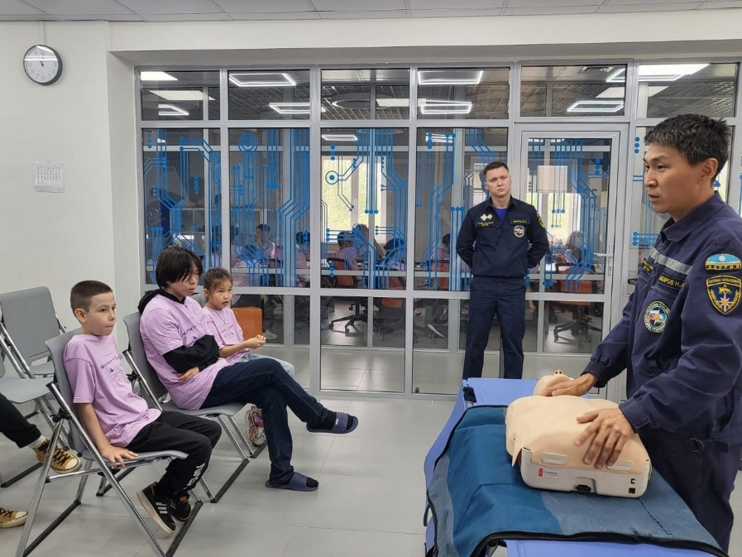
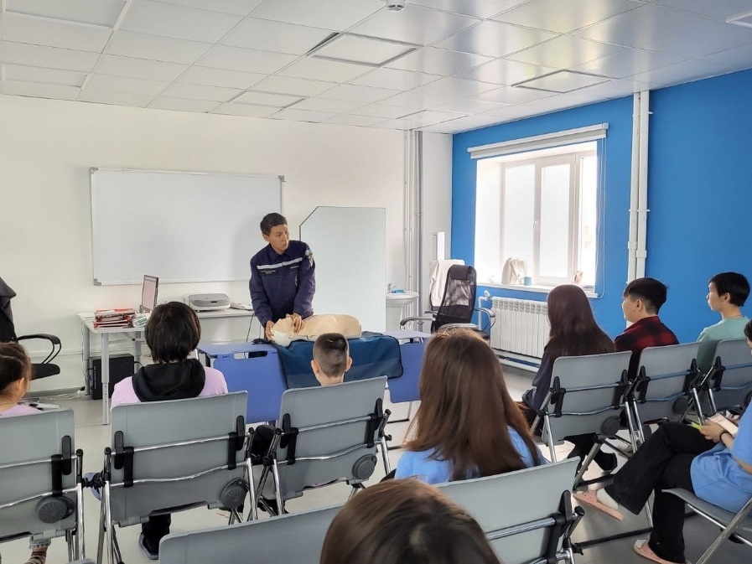
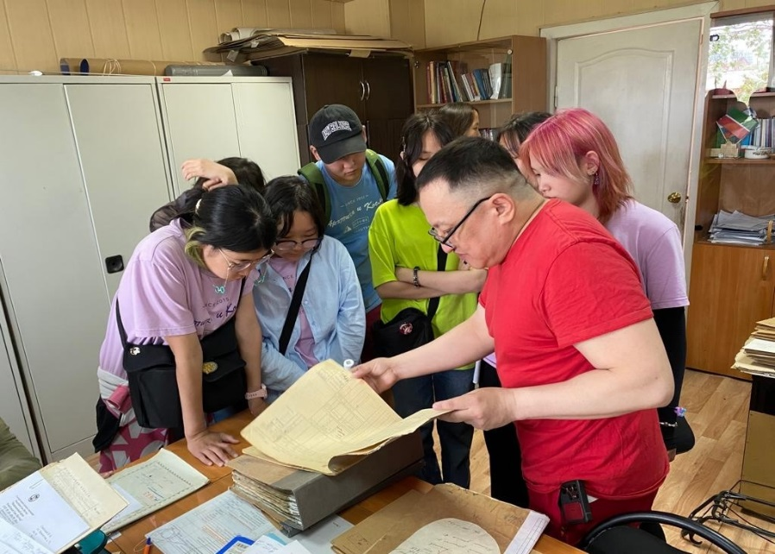
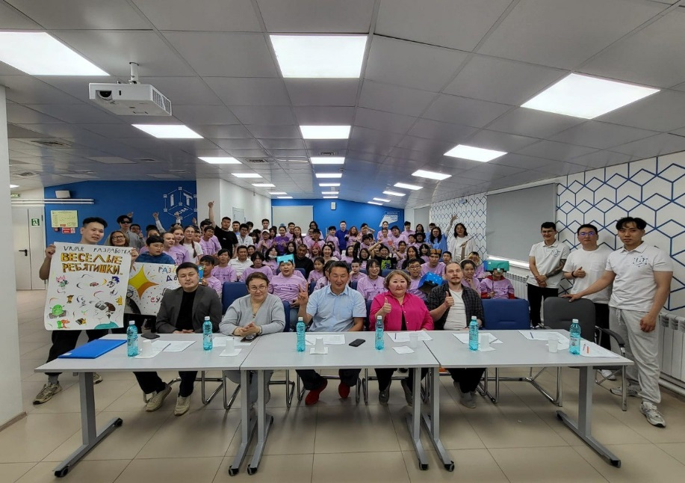
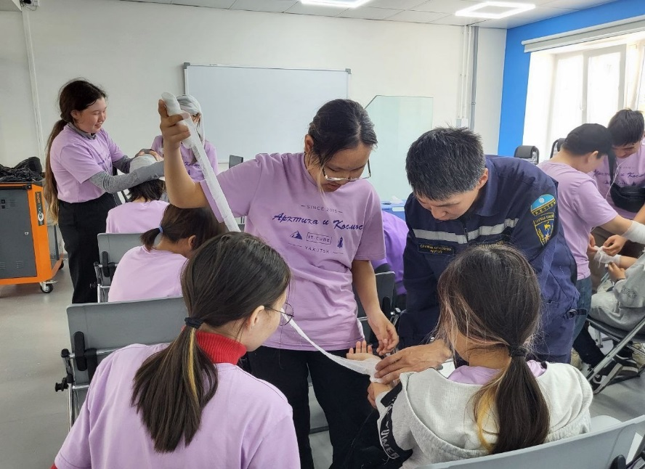
#АРКТИКА и КОСМОС

Slide 6
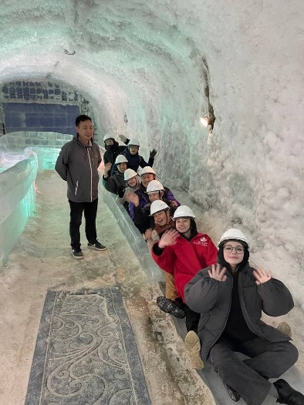
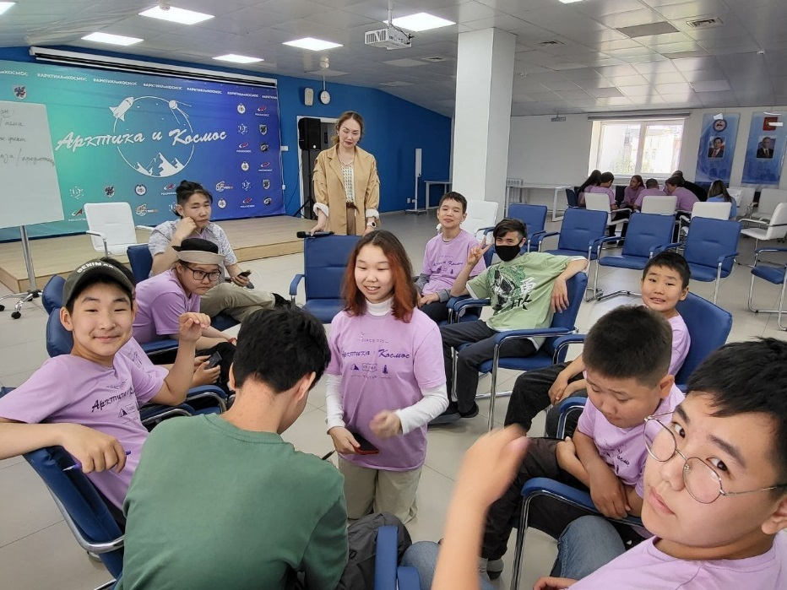
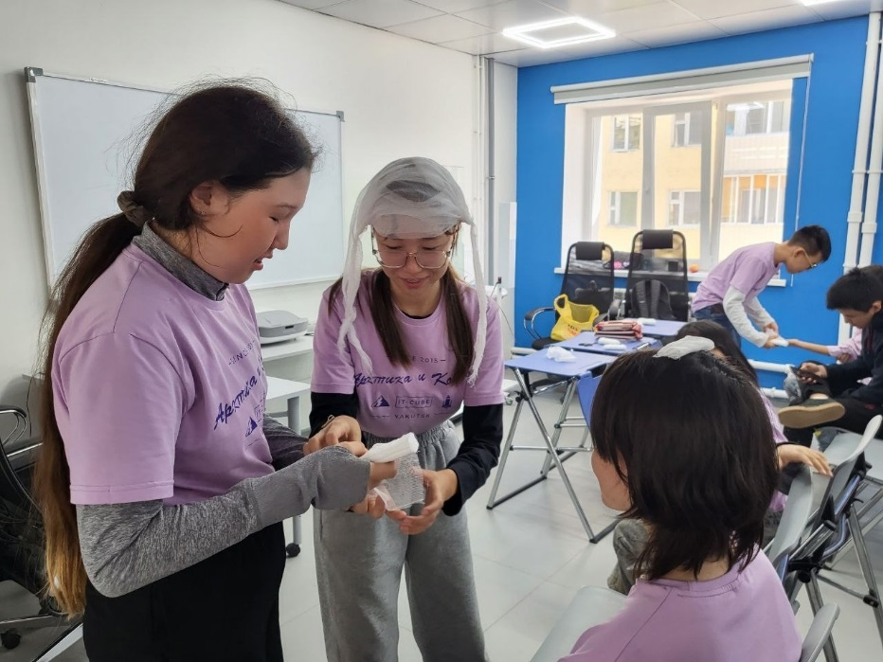
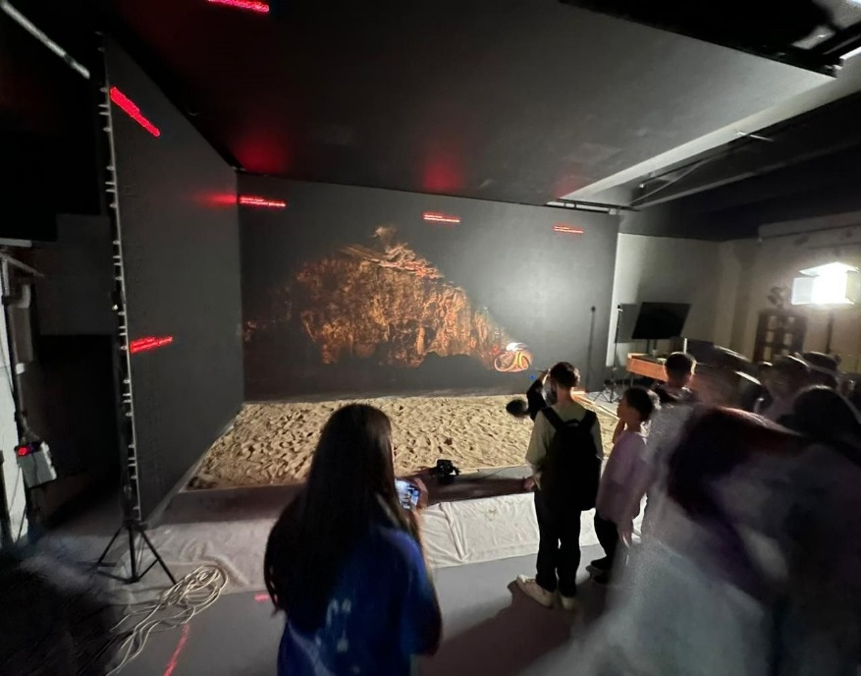
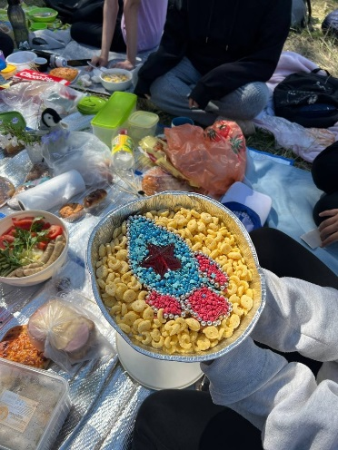
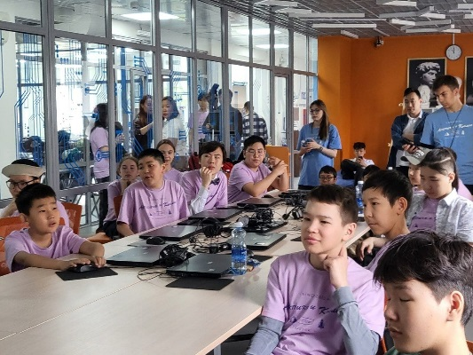
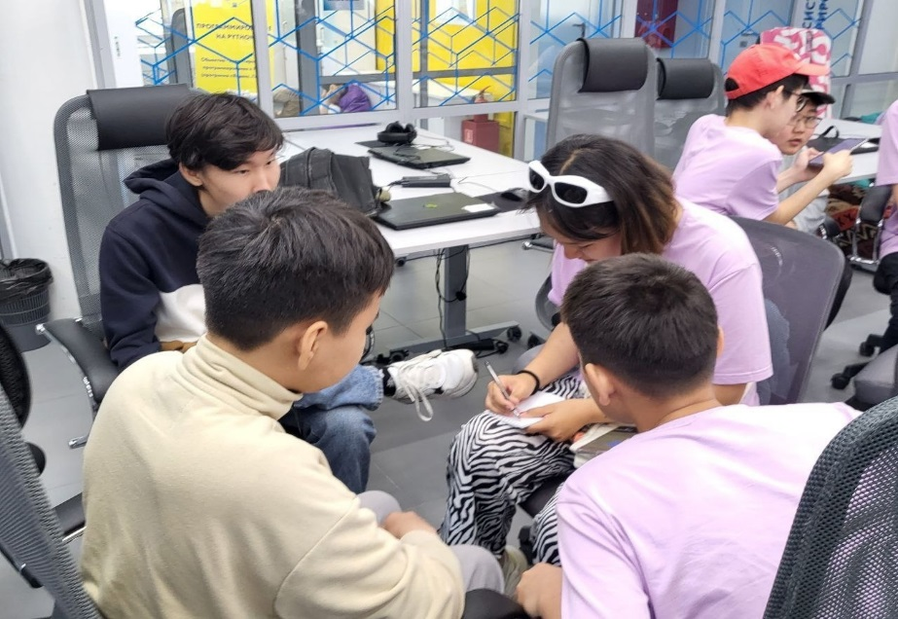
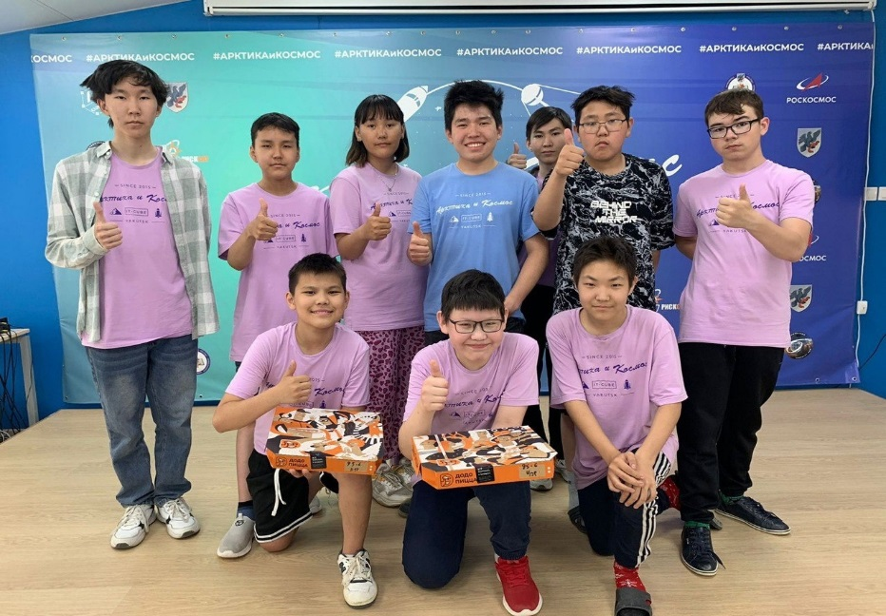
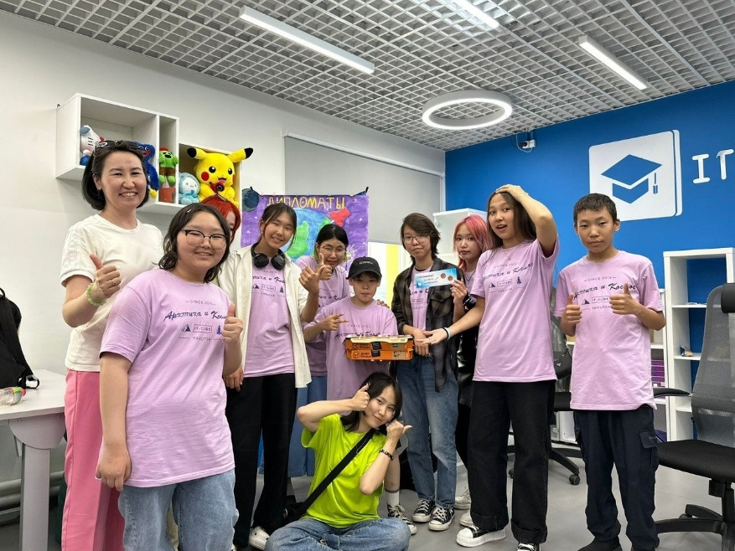
#АРКТИКА и КОСМОС

Slide 7
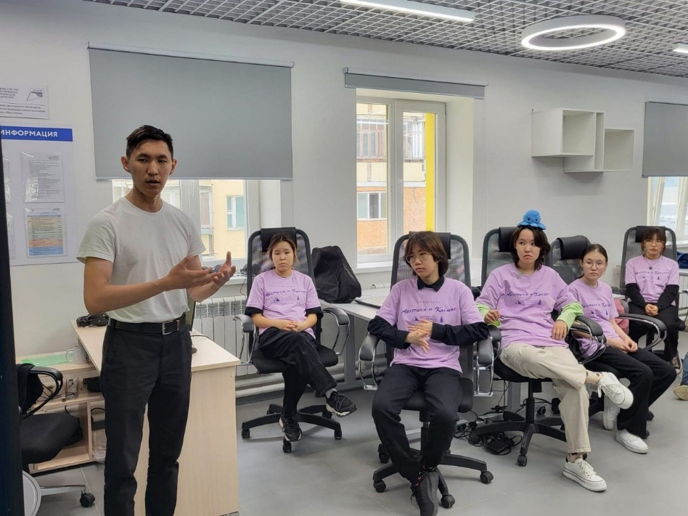
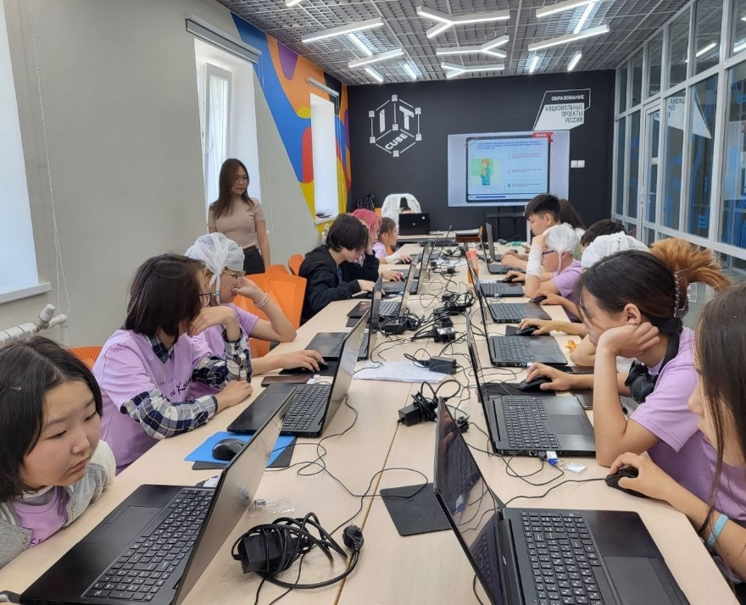
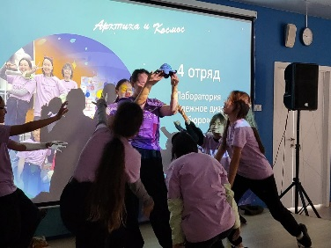
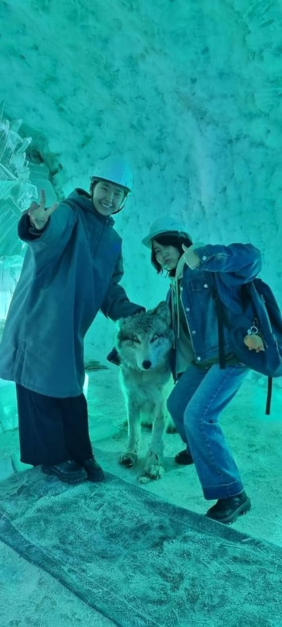
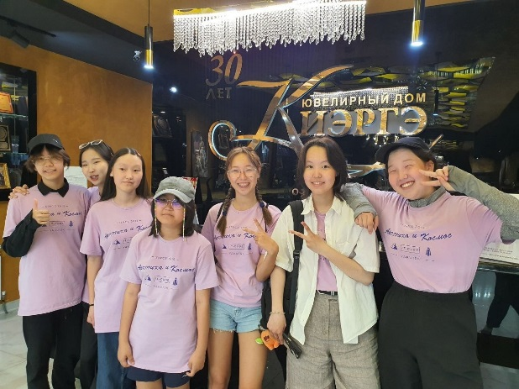
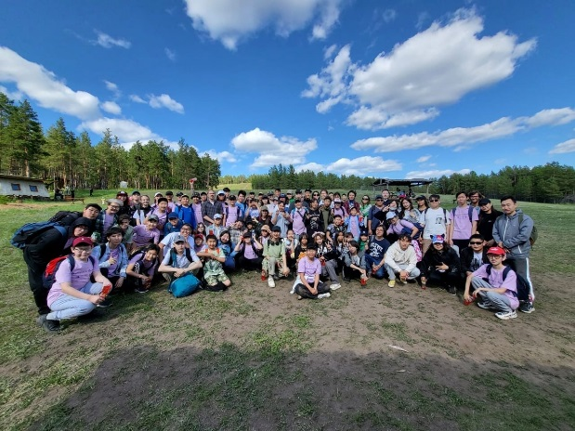
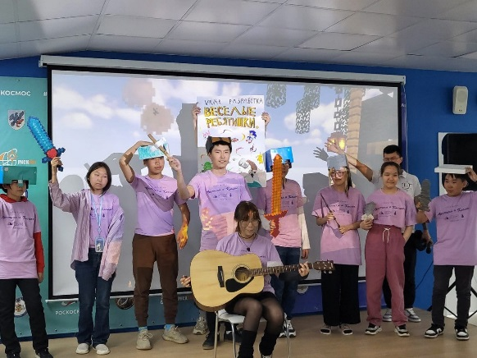
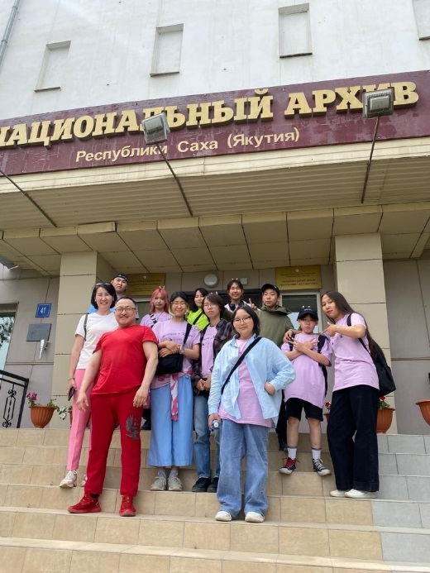
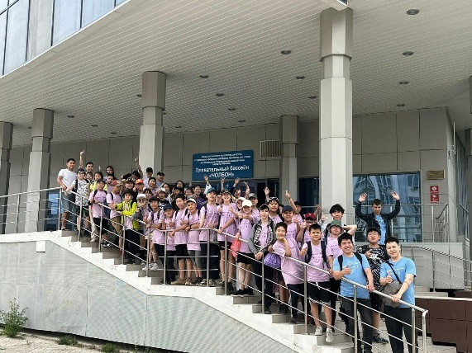
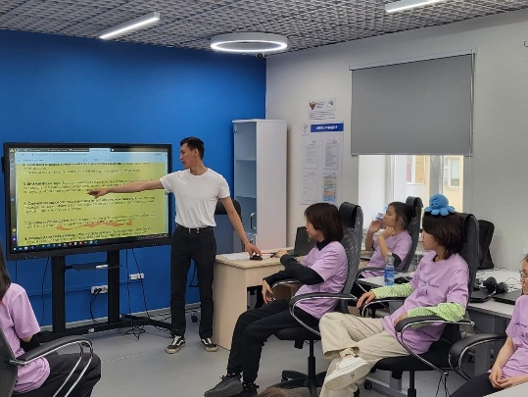
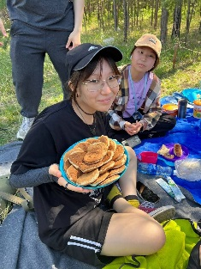
#АРКТИКА и КОСМОС

Slide 8
#АРКТИКА и КОСМОС – торжественное открытие
научно – образовательных лабораторий – 20.06.2023
20 июня состоялось торжественное открытие проектных лабораторий Летней профориентационной аэрокосмической школы «Арктика и Космос». Юных покорителей космоса и педагогов поздравили:
Мария Ли – Цай, заместитель начальника Управления образования Окружной администрации города Якутска;
Алексей Кучейко, генеральный директор научно-исследовательской компании «РИСКСАТ», доцент Московского авиационного института;
Ольга Мороз, заместитель генерального директора компании «РИСКСАТ», научный руководитель проектной сессии «Арктика и космос», член Федерации космонавтики Российской Федерации;
Джулустан Хон, первый заместитель министра экологии, природопользования и лесного хозяйства Республики Саха (Якутия);
Андрей Сычевский, заместитель министра промышленности и геологии Республики Саха (Якутия);
Сергей Неустроев - первый заместитель министра по развитию Арктики и делам народов Севера Республики Саха (Якутия);
Илья Прокопьев, руководитель отдела инновационного развития Министерство инноваций, цифрового развития и инфокоммуникационных технологий Республики Саха (Якутия);
Наталья Малышева, заместитель директора "Национального архива Республики Саха (Якутия)";
Владимир Аммосов, руководитель Службы эксплуатации городского хозяйства Окружной администрации города Якутска;
Семён Николашкин, заместитель директора по научной работе Института космофизических исследований и аэрономии им. Ю.Г. Шафера Сибирского отделения Российской академии наук, кандидат физико-математических наук, член Российской академии космонавтики им. Циолковского;
Элеонора Винокурова, заместитель директора по развитию «Технопарк «Якутия»;
Ольга Семенова, директор Детского издательство «КЭСКИЛ».
С видеопоздравлениями и пожеланиями удачи выступили: космонавт Роскосмоса, Герой России, командир российского отряда космонавтов - Олег Кононенко; Герой России, летчик-космонавт РФ и депутат Московской городской Думы -Олег Артемьев; Глава администрации городского округа Троицк в городе Москве, Председатель муниципальных образований города Москвы - Владимир Дудочкин; Елена Лучицкая – кандидат биологических наук, ведущий научный сотрудник Института Медико-Биологических Проблем.

Slide 9
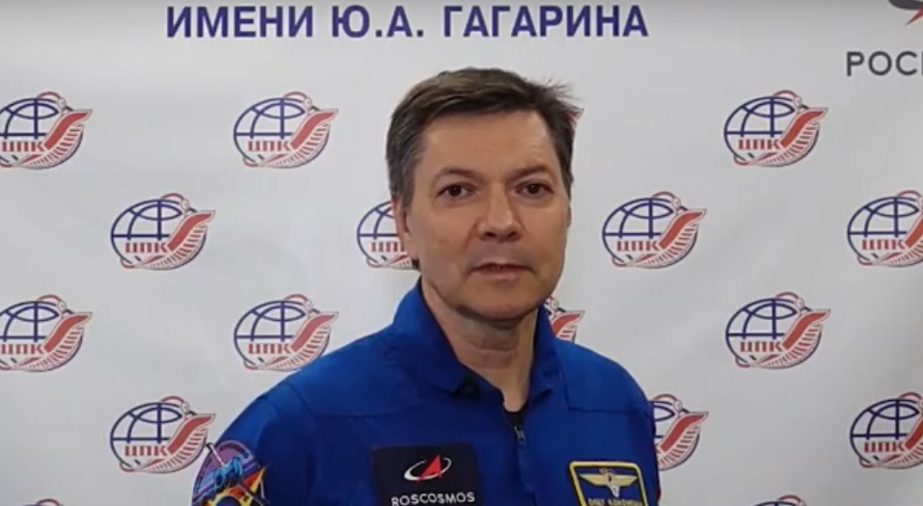
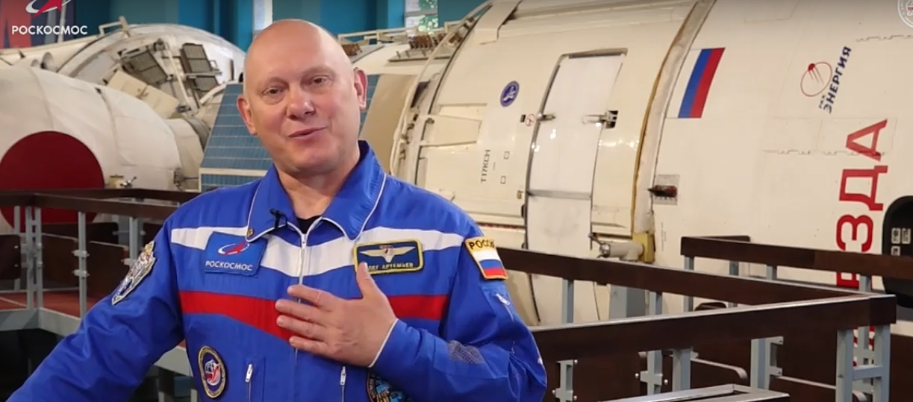
#АРКТИКА и КОСМОС
Юные проектанты «Арктика и Космос» получили задания для своих научно-исследовательских и творческих работ от Министерства по развитию Арктики и делам народов Севера Республики Саха (Якутия), Министерства экологии, природопользования и лесного хозяйства Республики Саха (Якутия), Министерства промышленности и геологии Республики Саха (Якутия), Министерства инноваций, цифрового развития и инфокоммуникационных технологий Республики Саха (Якутия), Министерства по развитию Арктики и делам народов Севера Республики Саха (Якутия), Отдела оперативно-аналитического мониторинга Центра Управления кризисных ситуаций МЧС по Республике Саха (Якутия), Национального архива Республики Саха (Якутия), Службы эксплуатации городского хозяйства Окружной администрации города Якутска, Института космофизических исследований и аэрономии им. Ю.Г. Шафера, ГАУ «Технопарк «Якутия», Детского издательства «КЭСКИЛ». Также юные ученые получили задания от Елены Лучицкой, старшего научного сотрудника Института медико-биологических проблем РАН, кандидата биологических наук.

Slide 10
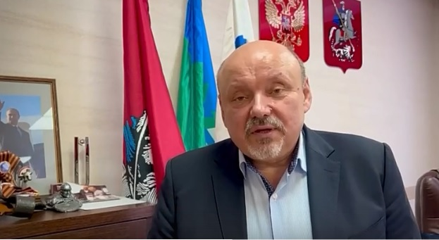
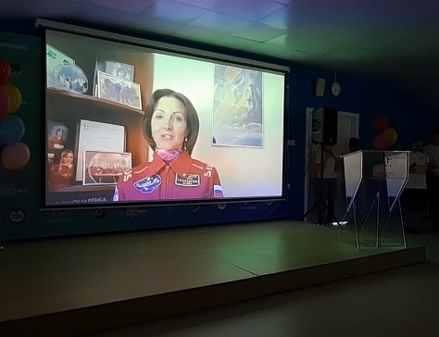
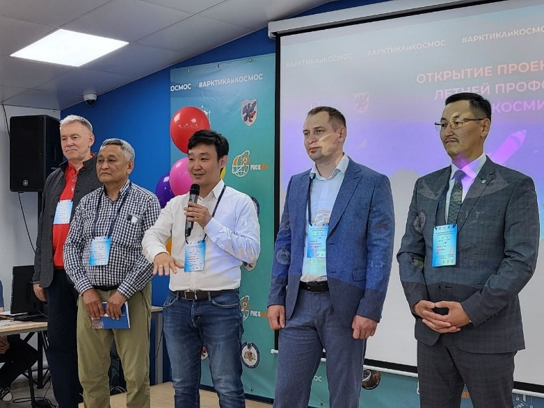
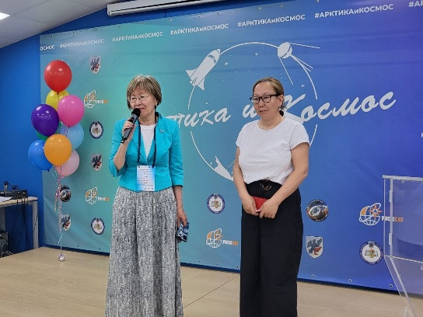
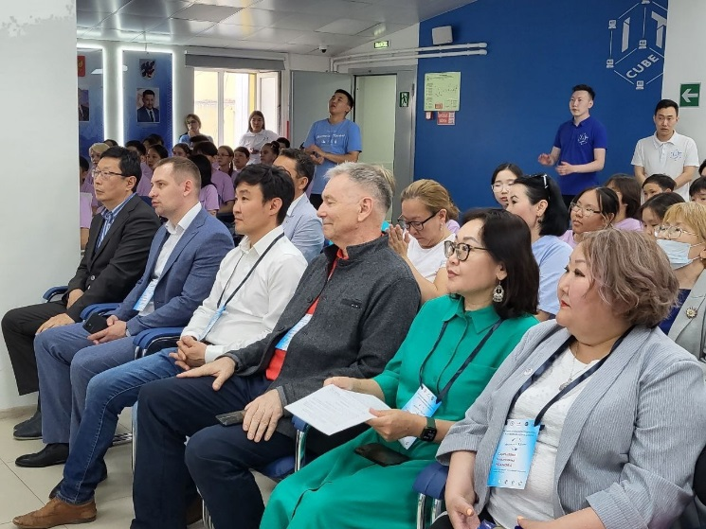
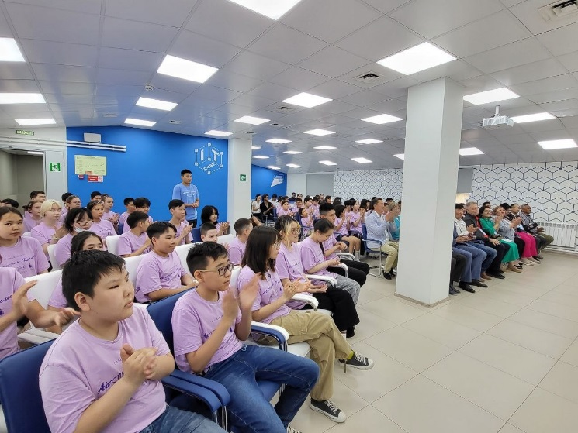
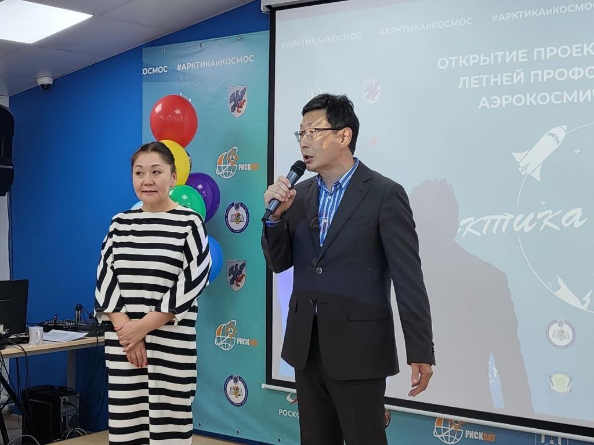
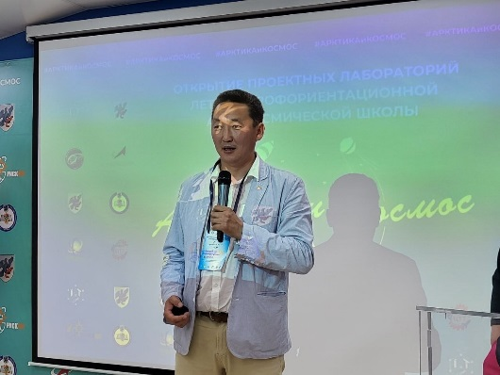
#АРКТИКА и КОСМОС

Slide 11
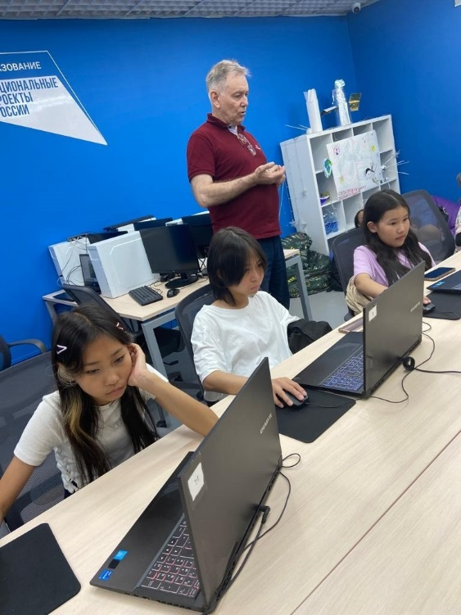
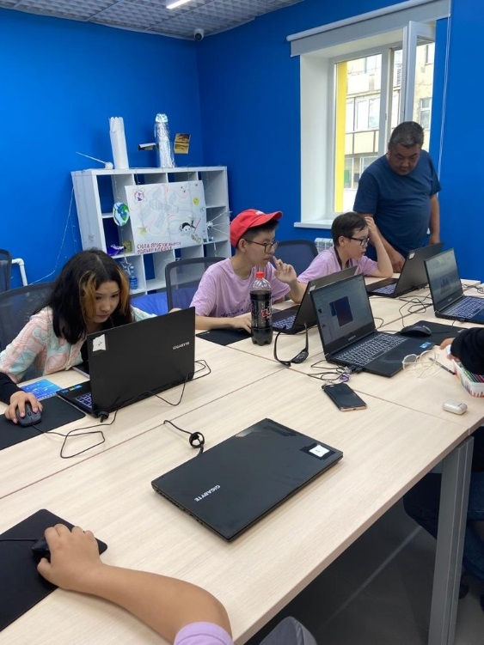
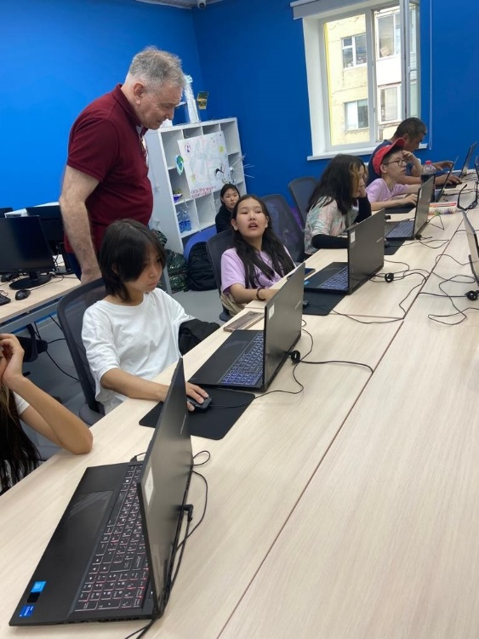
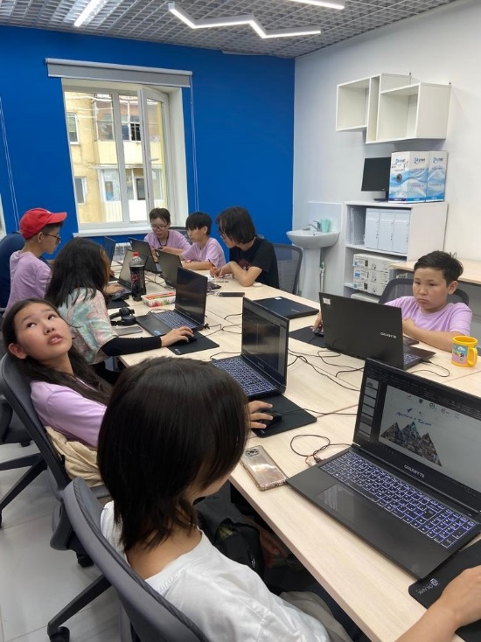
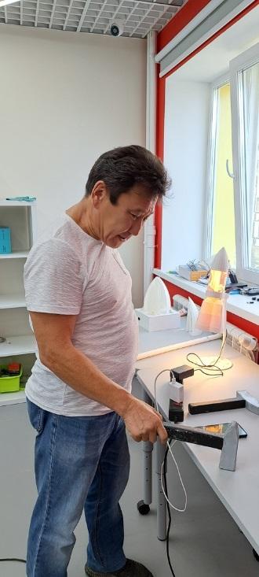
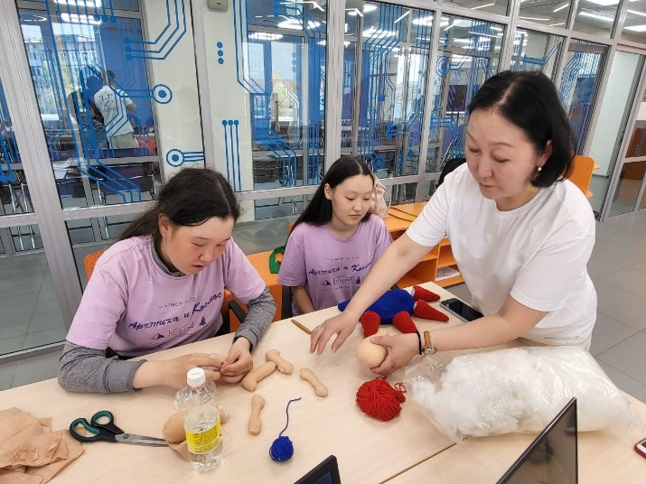
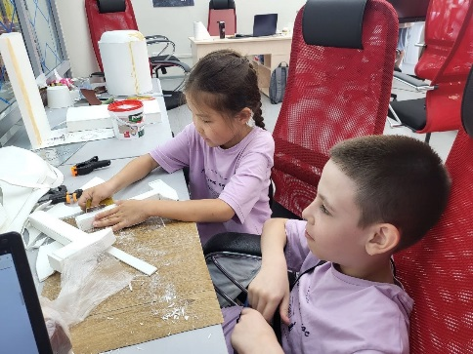
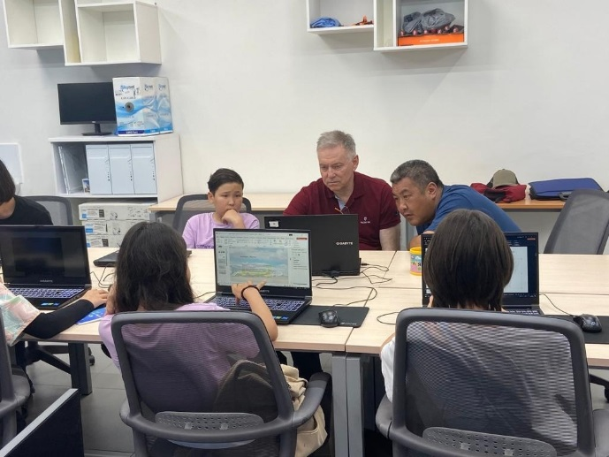
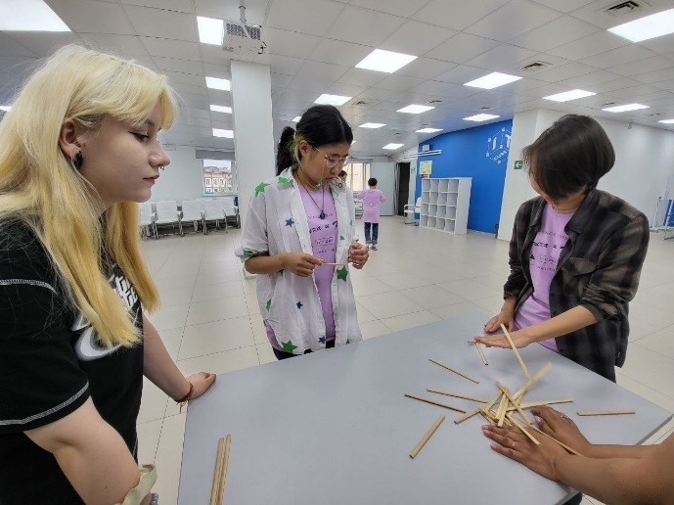
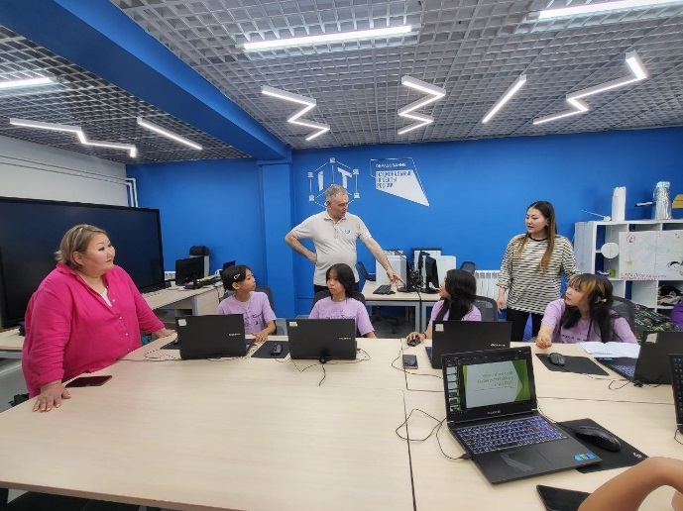
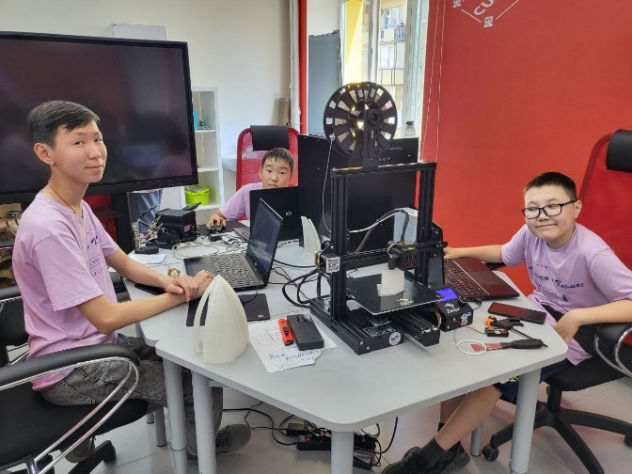
#АРКТИКА и КОСМОС – работа над проектами в образовательных лабораториях:
ДЗЗ. КОСМОБИОЛОГИЯ, КОСМОДИПЛОМАТЫ, Прикладная космонавтика, VR, Космодизайн, История космонавтики, Первый якутский спутник и пр.

Slide 12
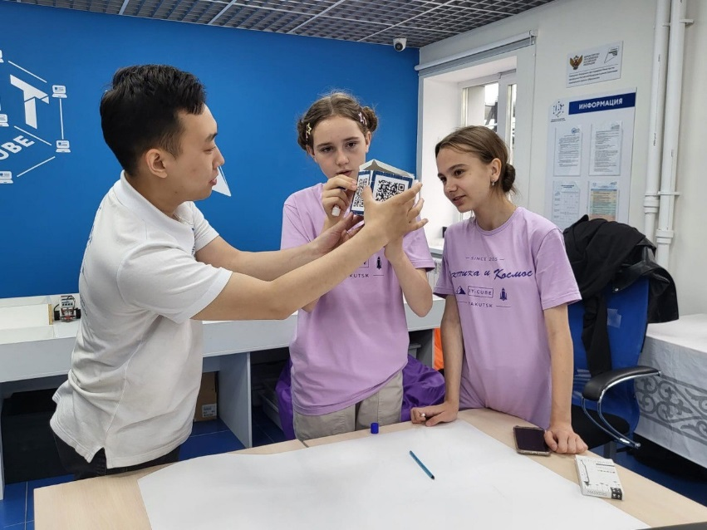
#АРКТИКА и КОСМОС – работа над проектами в образовательных лабораториях:
ДЗЗ. КОСМОБИОЛОГИЯ, КОСМОДИПЛОМАТЫ, Прикладная космонавтика, VR, Космодизайн, История космонавтики, Первый якутский спутник и пр.

Slide 13
#АРКТИКА и КОСМОС – работа над проектами в образовательных лабораториях:
ДЗЗ. КОСМОБИОЛОГИЯ, КОСМОДИПЛОМАТЫ, Прикладная космонавтика, VR, Космодизайн, История космонавтики, Первый якутский спутник и пр.

Slide 14
#АРКТИКА и КОСМОС – лаборатория КОСМОБИОЛОГИЯ и КОСМОМЕДИЦИНА постановка, разработка условий и концепции научно – образовательного эксперимента «Якутские растения и насекомые в космосе»

Slide 15
#АРКТИКА и КОСМОС –
постановка, разработка условий и концепции научно – образовательного эксперимента
«Якутские растения и насекомые в космосе»
Северные. Якутские. Суровые. Потому и в космос! А еще к полету к звездам готовят семена растений. А подготовят их в лаборатории биохимии и молекулярной биологии Технопарка «Якутия»
«….Евгений ПОПОВ, ведущий эксперт Технопарка «Якутия»:
— Уже третий год мы работаем над этим проектом в рамках аэрокосмической школы «Арктика и космос». Там есть разные направления: IT, «Дистанционное зондирование Земли», «Первый якутский спутник», «Историческая с применением ДЗЗ» и так далее, и вот наша секция — космобиологическая.
— Евгений Николаевич, какие именно насекомые полетят в космос?
— Мы пока выполняем данные работы и не можем сказать, какие именно из них полетят в космос. Скорее всего те, которых мы сможем собрать: сборы ограничены как временем, так и возможностями. Мы с нашими московскими кураторами-космобиологами обсуждали четыре основные темы и выбрали из них две: это семена растений — одна группа будет находиться в обычных условиях, вторая полетит в космос. И далее будет исследоваться, как они себя ведут в космосе и в контрольной группе. То же самое касается и насекомых. Вероятнее всего, это будет муравьиная ферма, и так же будет рассматриваться, как они отличаются друг от друга в разных условиях...»
Полный текст статьи -
https://vecherniy.com/news/jakutskie_nasekomye_poletjat_v_kosmos/2023-06-30-1274

Slide 16
#АРКТИКА и КОСМОС – лаборатория «КОСМОДИПЛОМАТЫ» – разработка концепции и постановка научно – образовательного эксперимента «Перепел»
Космонавт Олег Кононенко готовится к эксперименту с перепелами на МКС, который он реализует в своем пятом космическом полете. Благодаря этому эксперименту может быть найдена причина отклонений в развитии перепелов в условиях невесомости. Когда инкубатор будет доработан, а патологии исключены, в будущем возможно создание ферм для обеспечения космонавтов продуктами питания в межпланетных перелетах. Подробнее на сайте Роскосмоса - https://www.roscosmos.ru/39374/ ;
ЦПК им. Ю.А. Гагарина - https://www.gctc.ru/main.php?id=6319

Slide 17
#АРКТИКА и КОСМОС – лаборатория «КОСМОДИПЛОМАТЫ» – разработка концепции и постановка научно – образовательного эксперимента «Перепел»
Воспитанница летней школы «Арктика и Космос» Иванова Кристина разработала свою концепцию «земного» эксперимента «Перепелиная ферма на МКС и в Якутске», который будет реализован одновременно с космическим.
Цитата из аннотации к проекту Кристины Ивановой: «8 июня в ЦПК прошло занятие по эксперименту «Перепел» с космонавтом Роскосмоса Олегом Кононенко, который готовится к полету в составе 70/71-й длительных экспедиций на МКС. После сеанса связи с постановщиком эксперимента — ИМБП, обсуждением перспектив и процесса проведения исследования началась отработка его задач. Олег Дмитриевич наш наставник и большой друг Якутии, поэтому услышав новость про новый эксперимент , я решила реализовать подобный на Земле, и если, возможно, помочь своему любимому космонавту на орбите! Передать ценную информацию!
Цели проекта:
-Популяризация истории отечественной космонавтики («Космобиология»); -Популяризация Открытых межрегиональных юношеских Чтений им. С.П. Королева среди моих сверстников в г. Якутске; -Профориентация – помочь моим сверстникам выбрать свою будущую профессию – Космобиолог.»
…Мне захотелось разработать и провести похожий земной эксперимент, на тот, который О. Кононенко проводит в условиях микрогравитации на борту МКС. Поэтому я тщательно собрала и изучила информацию, приведенную в презентации и начала готовиться!
Нашла в Якутске через интернет сообщество «любителей перепелов». Которые наблюдают весь процесс полностью выращивают перепелов, отбирают оплодотворенные яйца, наблюдают за тем, как вылупляются птенцы и т.д.
Мы с руководителями специально пригласили в нашу школу «Арктика и Космос» специалиста – заводчика, владельца личной перепелиной фермы Клияненко Татьяну Александровну. И взяли у нее необходимое интервью! А также договорились о сотрудничестве во время проведения наземного эксперимента».

Slide 18
#АРКТИКА и КОСМОС – лаборатория «КОСМОДИПЛОМАТЫ» – разработка концепции и постановка научно – образовательного эксперимента «Перепел»
Умный инкубатор

Slide 19
#АРКТИКА и КОСМОС – лаборатория «КОСМОДИПЛОМАТЫ» – разработка концепции и постановка научно – образовательного эксперимента «Перепел»
«Наш наземный эксперимент стартует в декабре 2023, одновременно, с космическим на борту МКС, в данный момент идет отработка материалов и деталей эксперимента. Был найден и специально доработан под условия эксперимента «умный инкубатор». Например, переворачивать яйца перепела инкубатор будет самостоятельно, через специально созданное Программное обеспечение (ПО- ИИ), также именно ИИ будет следить постоянно за температурой, необходимым уровнем влажности и системой проветривания в Инкубаторе. Проект получился увлекательным не только для детей, даже руководители и эксперты не смогли остаться равнодушными!»

Slide 20
#АРКТИКА и КОСМОС –
научно-образовательный проект
«Первая в мире космическая арктическая оранжерея в холодном фарфоре» - развитие проекта . Космодизайнбюро РИСКСАТСАХА
В апреле 2023 года в период проведения II открытых межрегиональных юношеских научных чтений им. Сергея Павловича Королева -космонавт РФ, Герой России Олег Германович Артемьев заложил в Центре информационного образования ИТКУБ «Первую в мире космическую – арктическую оранжерею «Арктика и Космос». Событие это было посвящено 60 летию полета в космос первой в мире женщины космонавта России Валентины Владимировны Терешковой. К сожалению, в условиях сурового якутского климата было невозможно высадить растение в обычный грунт, поэтому была создана Первая в мире арктическая космическая оранжерея в формате «зимнего сада», а в качестве развития проекта юные дизайнеры придумали свою «оранжерею холодном фарфоре», в которой будут круглогодично «цвести» растения из самых разных уголков планеты.
Экспозиция «Космической оранжереи в холодном фарфоре» на выставке в ИТКУБ. Уникальный дизайнер из Нижнего Новгорода Ольга Фесюк специально для нашей космической оранжереи создала первые экспонаты – букет саарданы – священного для всех якутов цветка. На изготовление лепестков ушло 5 часов. И ветку цветущей яблони из сада первого в мире музея космонавтики в Калуге – Мемориального дома-музея К.Э. Циолковского (ГМИК). Уже в сентябре 2023 г. воспитанники ИТКУБ освоят методики изготовления цветов в холодном фарфоре и в скором времени наша фарфоровая оранжерея пополнится новыми экспонатами.
Это будут растения со своей космической историей:
- Ветка сирени из сада мамы Ю. А. Гагарина Анны Тимофеевны Гагариной (г. Гагарин Смоленской обл.);
- Роза из сада Мемориального дома –музея академика С.П. Королева в Москве (МДМК, Москва, Останкино);
- Тюльпаны космодрома Байконура; - Арабидопсис (Arabidopsis Thaliana); - Шоколадный космос (Chocolate Cosmos); Бонсай;
- Ромашки. Любимые цветы первого космонавта планеты Юрия Алексеевича Гагарина. Согласитесь, скромные маленькие солнышки замечательно характеризуют их поклонника: такой же скромный и лучезарный, в одном из интервью Ю. А. Гагарин сказал: «Интересно, а на Марсе ромашки растут? Если растут на Марсе, то они там синего или фиолетового цвета от листьев до корней. А если на Венере, то желтого или оранжевого.»

Slide 21
#АРКТИКА и КОСМОС
Интересные факты:
1. В космосе цветы и пахнуть будут иначе, чем на Земле. Аромат цветка зависит от многих условий. И некоторые умело этим пользуются. Запахи различных видов роз, выращенных на космическом корабле Дискавери, дали основу для духов «Zen» от Shiseido;
2. Арабидопсис (Arabidopsis Thaliana). Этот цветок - Гагарин среди цветов. Он побывал в космосе в 1982 году. Арабидопсис расцвел и даже дал семена в условиях полного отсутствия гравитации;
3. Шоколадный космос (Chocolate Cosmos). Шоколадный космос (Chocolate Cosmos) долгое время считался исчезнувшим. Но, к счастью, предусмотрительные биологи начала XX века успели собрать семена с последнего экземпляра этого неуловимого растения. Цветок в буквальном смысле хочется съесть – он имеет ярко выраженный запах шоколада. Этот цветок также был отправлен в космос, прекрасно перенес путешествие и зацвел;
4. Бонсай-сосна. В 2004 году бонсай-сосна отправилась на воздушных шарах бороздить просторы Вселенной. Эта идея пришла в голову японскому художнику, который совместно с компанией, запускающей в полет космические корабли, ее и осуществил. За компанию с сосной полетел большой цветочный букет. Эта великолепная композиция летала на высоте 30 километров над Землей.
Все цветы – новые экспонаты нашей экспозиции на выставке будут иметь QR код, по которому посетители смогут узнать всю информацию о цветах их «космическую историю».

Slide 22
#АРКТИКА и КОСМОС –
научно-образовательный проект «Первая в мире космическая арктическая оранжерея в холодном фарфоре» - развитие проекта . Космодизайнбюро РИСКСАТСАХА

Slide 23
#АРКТИКА и КОСМОС – по стопам первого космонавта планеты
Ю.А. Гагарина. Спорт – это жизнь. Ежедневная зарядка и занятия воспитанников АиК в бассейне «Чолбон»
Будучи мальчишкой, Юрий Алексеевич задался целью получить значок ГТО — и получил, занимаясь в ремесленном училище. Гагарин был разносторонним спортсменом. Несмотря на невысокий рост, он успешно выступал как в летних, так и в зимних видах спорта: с ростом 165 см играл в волейбол, баскетбол, хоккей, катался на лыжах, занимался легкой атлетикой, активно занимался плаваньем и даже водными лыжами. Юрий мечтал о профессиональной спортивной карьере, имел разряд по баскетболу, посещал тренировки ЦСКА и дружил с игроками. Мало кто знает, но в 1951 году Гагарин установил местный рекорд на стометровке, пробежав ее за 12,4 секунды. При всем фанатизме космонавт отмечал, что любой спортсмен вне зависимости от подготовки должен иметь полезную для общества и страны профессию. «Каждый спортсмен, каким бы он ни был мастером, должен иметь какую-то специальность и заниматься производительным трудом. Не человек для спорта, а спорт для человека!» — говорил он.

Slide 24
#АРКТИКА и КОСМОС – события и встречи с интересными людьми в Школе.
Профориентационная встреча в ИТКУБ с военным летчиком Николаем Н , командиром корабля МИГ – 31, который мечтает стать космонавтом и пройти отбор в отряд российских космонавтов.
В июле 2023 Роскосмос объявил новый отбор в отряд космонавтов -(подробнее) https://www.roscosmos.ru/39453/

Slide 25
#АРКТИКА и КОСМОС – события и встречи с интересными людьми в Школе.
Профориентационная встреча в ИТКУБ с военным летчиком Николаем Н , командиром корабля МИГ – 31, который мечтает стать космонавтом и пройти отбор в отряд российских космонавтов. В июле 2023 Роскосмос объявил новый отбор в отряд космонавтов -(подробнее) https://www.roscosmos.ru/39453/

Slide 26
#АРКТИКА и КОСМОС – события и встречи с интересными людьми в Школе.
В День молодежи в профориентационной аэрокосмической школе «Арктика и Космос» состоялась встреча школьников и педагогов с Евгением Григорьевым - главой города Якутска. Евгений Николаевич ознакомился с проектными работами учащихся в лабораториях «VR/AR и 3D анимация», «Первый якутский спутник «Арктика и Космос», ««Робототехника и цифровые технологии», «Основы дистанционного зондирования Земли (ДЗЗ) и юный космоСледователь».
Школьники рассказали о своих проектах, показали фрагменты итоговых презентаций,
которые готовят к защите 03 июля 2023 года. На профориентационной выставке «Арктика и Космос» организаторы школы представили Главе города новую экспозицию, посвященную будущему полету на МКС космонавта Роскосмоса, Героя России, командира российского отряда космонавтов Олега Дмитриевича Кононенко.
Также фрагменты экспозиции, посвященной первой в мире Арктической космической оранжереи «Арктика и Космос», которую заложил в апреле 2023 года Олег Артемьев – Космонавт РФ. Ребята с удовольствием ответили на все вопросы Главы города и попросили разрешение сделать совместное фото!

Slide 27
#АРКТИКА и КОСМОС – события и встречи с интересными людьми в Школе.
25.07.2023 гости Ысыаха Туймаады из города побратима Хейхе провинции КНР с целью установки дружественных связей, посетили ИТКУБ города Якутска.
Состав делегации: ЧЭНЬ Сяоцзе, заместитель мэра города Хэйхэ, инспектор I класса Народного правительства города Хэйхэ провинции Хэйлунцзян КНР; БУ Сюэцян г.Хэйхэ Заместитель мэра Народного кПравительства городского уезда Нэньцзян ГО Хэйхэ провинции Хэйлунцзян КНР; ХЭ Ян, заместитель мэра Народного Правительства района Айхуэй ГО Хэйхэ провинции Хэйлунцзян КНР; ПАН Гочжу, начальник Управления образования г. Хэйхэ провинции Хэйлунцзян КНР; СИН Говэнь, старший сотрудник первого класса (переводчик) Канцелярии иностранных дел Народного Правительства г. Хэйхэ. В рамках встречи состоялся деловой разговор, где стороны обсудили актуальные вопросы воспитания детей и дальнейшие пути развития культурного и профессионального сотрудничества и общения. С каждым годом в образовательных учреждениях Якутска все больше детей проявляют интерес к китайскому языку и культуре, в этом году один из выпускников успешно сдал ЕГЭ по китайскому языку. Несомненно российско- китайские отношения будут развиваться и система образования тоже налаживает перспективные направления совместной работы.

Slide 28
#АРКТИКА и КОСМОС – события и встречи с интересными людьми в Школе.
25.07.2023 гости Ысыаха Туймаады из города побратима Хейхе провинции КНР с целью установки дружественных связей, посетили ИТКУБ города Якутска.

Slide 29
#АРКТИКА и КОСМОС – события и встречи с интересными людьми в Школе.
В период работы летней профориентационной школы аэрокосмического образования был организован и проведен «круглый стол» с делегацией АСИ НТИ Тема: Проект #КОДБУДУЩЕГО #УНИВЕРСИТЕТЫ20.35

Slide 30
#АРКТИКА и КОСМОС – события и встречи с интересными людьми в Школе.
В период работы Школы к нам в гости приходили и были на связи онлайн наши любимые выпускники. Ребята приехали на каникулы в родной город и первым делом пришли в Арктику и Космос, скучают, кто не смог приехать, выходил на связь онлайн

Slide 31
#АРКТИКА и КОСМОС – НАУЧНЫЙ ЛЕКТОРИЙ ШКОЛЫ – профориентационные лекции, научно- практические семинары, занятия, консультации по проектным работам – онлайн и офлайн.

Slide 32
#АРКТИКА и КОСМОС – Конкурсы, творческие занятия, квесты, фестивали Школы.
Даже в космических полетах космонавты имеют свободное время и посвящают его творческим занятиям и отдыху. Воспитанники Арктики и Космоса приняли участие в нескольких творческих конкурсах под общим названием «Таланты Арктики», а также в традиционном народном празднике Ысыах.

Slide 33
#АРКТИКА и КОСМОС – в период работы Школы воспитанники Арктики и Космос были на постоянной связи с летчиком космонавтом РФ, Героем России Олегом Кононенко Несмотря на свою занятость, Олег Дмитриевич, просматривал проекты ребят, давал некоторые рекомендации и оценивал работы. Ребята создали оригинальный поздравительный видео сюжет ( с Днем рождения 21.06.2023) для своего любимого космонавта, отправили его Олегу Дмитриевичу и сразу же получили видео ответ и обещание после возвращения из пятого полета непременно приехать к ним в гости! Ребята и педагоги были искренне счастливы!

Slide 34
#АРКТИКА и КОСМОС - итоговые защиты проектных работ, презентация научно – исследовательских и проектных работ «заказчикам» – представителям Министерств и ведомств Республики Саха (Якутия), торжественное награждение лауреатов и победителей
Школа «Арктика и Космос» объединила 80 учащихся города Якутска, которые на протяжении 3-х недель занимались научно-исследовательской работой и проектной деятельностью по направлениям: информационная, инженерная, медико-биологическая, дизайнерская, космическая, творческая.
За время работы школьниками выполнены 54 научно-исследовательских работ как индивидуальных, так и групповых. По направлениям проектов школьников отметили грамотами и благодарственными письмами: Министерство экологии, природопользования и лесного хозяйства РС(Я), Министерство промышленности и геологии РС(Я), Министерство инноваций, цифрового развития и инфокоммуникационных технологий РС(Я), Министерство по развитию Арктики и делам народов Севера РС(Я), ИКФИА СО РАН, Службы эксплуатации городского хозяйства Окружной администрации города Якутска, Управления Федеральной службы по надзору в сфере природопользования по РС(Я), Педиатрического центра, детского издательства «Кэскил» имени Н.Е. Мординова-Амма Аччыгыйа и других ведомств.
5 июля в торжественной обстановке в Центре «IT-куб» проектантов-школьников наградили дипломами 1, 2, 3 степени, подписанными начальником Управления образования города Якутска Петровой М.П, генеральным директором НИК «РИСКСАТ» Кучейко А.А. и космонавтом РФ Кононенко О.Д. Также отметили грамотами вожатых школы «Арктика и Космос» за организованную работу, педагогов за качественную подготовку школьников к проектной защите!
Желаем нашим проектантам дальше развивать свои проекты в следующем учебном году, принять активное участие в Международных Королевских Чтениях в г. Троицке и в III Межрегиональных открытых юношеских научных чтениях им. С.П. Королева в г. Якутске в апреле 2024 года! Будем рады видеть всех на следующей смене школы «Арктика и Космос»!

Slide 35
#АРКТИКА и КОСМОС – итоговые защиты научно –исследовательских, проектных работ

Slide 38
#АРКТИКА и КОСМОС – награждение лауреатов и призеров Школы

Slide 39
#АРКТИКА и КОСМОС – «Коммунарские сборы»
Заключением школы «Арктика и Космос» стало традиционное мероприятие «Коммунарские сборы», в программу которого были включены: торжественное награждение отрядов, пенная вечеринка, «Король и Королева школы», подвижные игры, просмотр видеофильмов, настольные игры, квизы, музыкальная и игровая комната, комната страшилок, дискотека и моменты расставания!

Slide 40
#АРКТИКА и КОСМОС – СМИ о ШКОЛЕ МЕЧТЫ
Программа «Итоги дня» - https://vk.com/omp.moroz?z=video173894413_456239464%2Fc4e8b8bee0d2a37613%2Fpl_wall_173894413 ;
«Саха сирэ» информационнай биэрии - https://youtu.be/CcS2pdIwS7k ;
Якутские растения и насекомые в космосе - https://vecherniy.com/news/jakutskie_nasekomye_poletjat_v_kosmos/2023-06-30-1274 ;
5 июля 2023 года в Центре цифрового образования детей «IT-куб» города Якутска завершила свою работу профориентационная аэрокосмическая школа «Арктика и Космос» - https://yaguo.ru/node/13305;
а также информация о работе «Арктика и Космос» на сайтах всех заинтересованных Министерств и ведомств Республики Саха (Якутия), партнеров Школы

Slide 41
#АРКТИКА и КОСМОС – образовательный проект
«Девушка спешит в космос»
P.S. Второй год подряд наши юные дизайнеры #РИСКСАТСАХА работают над проектом «Девушка спешит в космос». Проект посвящен 60 –летию полета в космос В.В. Терешковой и 40 –летию полета в космос С.Е. Савицкой. Ребята создали уникальные космосувениры: интерьерные текстильные куклы, новую линию молодежной одежды, цифровые выставки, космотекстиль, анимационные тематические фильмы, космо бижутерию и многое другое. Все эти экспонаты можно увидеть на профориентационной выставке «Арктика и Космос» в Центре цифрового образования ИТКУБ г. Якутска. Фотография одной из наших текстильных кукол, созданная для Анны Кикиной – пятой –женщины – космонавта России побывала на борту Международной космической станции. А по возвращению Анны Кикиной на Землю была ей подарена. Для наших дизайнеров это большая гордость и радость. Ждем всех на нашей выставке, где вы сможете все увидеть свои глазами!

Slide 42
#АРКТИКА и КОСМОС – образовательный проект
«Девушка спешит в космос» - новая линия молодежной одежды, созданная с использованием ИИ на основе астрофото

Slide 43
#АРКТИКА и КОСМОС
Организаторы, учредители, директора образовательных учреждений г. Якутска – благодаря кому Летняя профориентационная школа «Арктика и Космос» живет и развивается! Умные, талантливые, креативные, энергичные, увлеченные люди, всегда готовые прийти на помощь и оказать поддержку!
Люди, которые каждый год дают возможность юным жителям Якутска найти свой путь в КОСМОС!
Григорьев Е.Н. - глава городского округа «город Якутск», Петрова М.П. -начальник Управления образования Окружной администрации города Якутска, Кучейко А.А. – доцент МАИ, генеральный директор «РИСКСАТ», Мороз О.Ю. – заместитель генерального директора «РИСКСАТ», руководитель проекта «Арктика и Космос», Иванова С.Н. -Директор МБУ ДО ЦТТ и Центра цифрового образования «ИТКУБ» г. Якутска;

Slide 44
#АРКТИКА и КОСМОС – СМИ о ШКОЛЕ МЕЧТЫ
Организаторы, учредители, директора образовательных учреждений г. Якутска – благодаря кому Летняя профориентационная школа «Арктика и Космос» живет и развивается! Умные, талантливые, креативные, энергичные, увлеченные люди, всегда готовые прийти на помощь и оказать поддержку!
Люди, которые каждый год дают возможность юным жителям Якутска найти свой путь в КОСМОС!
Семенов А.К. – директор школы №5 им. Н.О. Кривошапкина, Батюшкин П.Д. –директор МОБУ СОШ № 33 им. Л.А. Колосовой г. Якутска , Владимиров В.М. - директор МАОУ НПСОШ №2

